Slide 1




Chaque jour faisons un poème à l’Amour
BONNE FÊTE AUX AMOUREUX

Slide 2



Slide 3


Slide 4


Slide 5


Slide 6



Slide 7


Slide 8


Slide 9


Slide 10
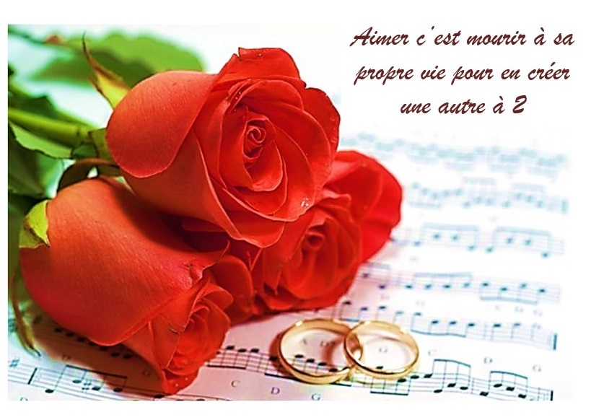

Slide 11



Slide 12


Slide 13


Slide 14

« Pour te réchauffer mais aussi me réchauffer »

Slide 15


Slide 16


Slide 17


Slide 18

Composer avec l’Amour !ce n’est pas qu’un jour !
C’est tous les jours de l’Année ,qu’on y dépose : une attention,
un sourire ,une parole , une caresse ,un bouquet de fleurs etc...

Slide 19


Slide 20


Slide 21


Slide 22
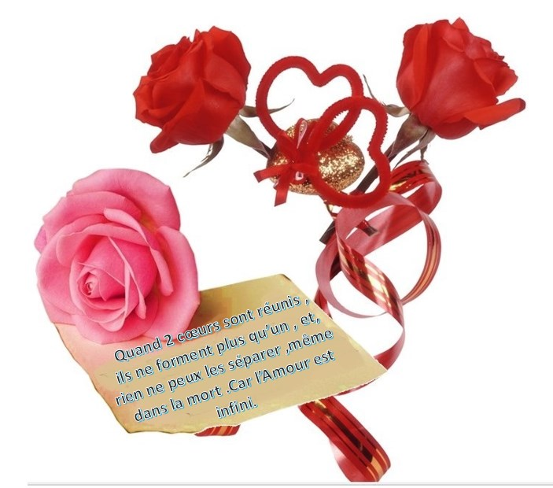

Slide 23


Slide 24


Slide 25


Slide 26


Slide 27

la société

Slide 28
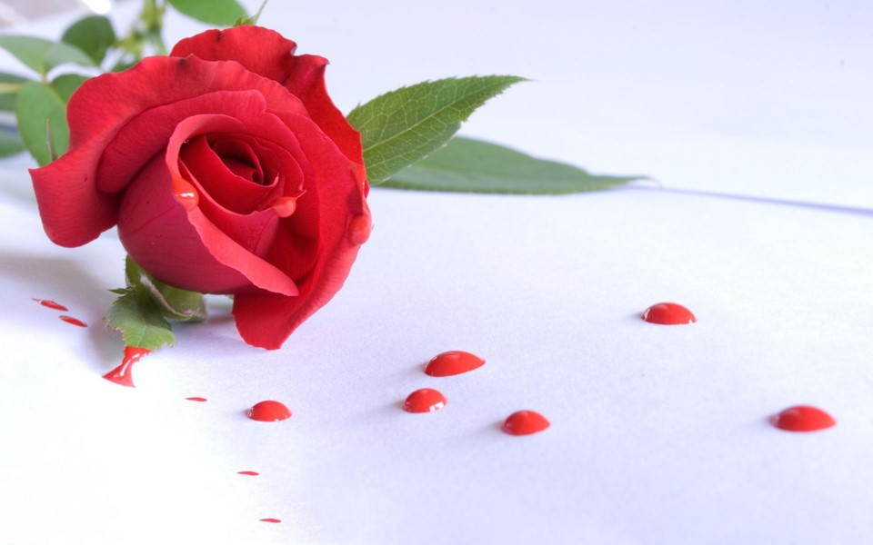
Trop de gens dans notre société ont un manque d’amour et savent que celui-ci ne s’achète pas. Le plus beau bijou du monde, le plus cher, c’est l’attention amoureuse et ce n’est pas seulement pour cette fête de la St Valentin ,mais chaque jour .
C’est la force du cœur qui a le plus grand prix.
L’Amour est une symphonie entre deux êtres qui peut demander du temps. Le vrai amour croit jour après jour, avec des hauts et des bas et c’est là que nous apprenons à nous aimer en reconnaissant nos faiblesses et nos limites .
Textes citations écrit par : Messager

Slide 29


Visitez mon blog
si vous le désirez
http://angelmessager.vip-blog.com

